Slide 1
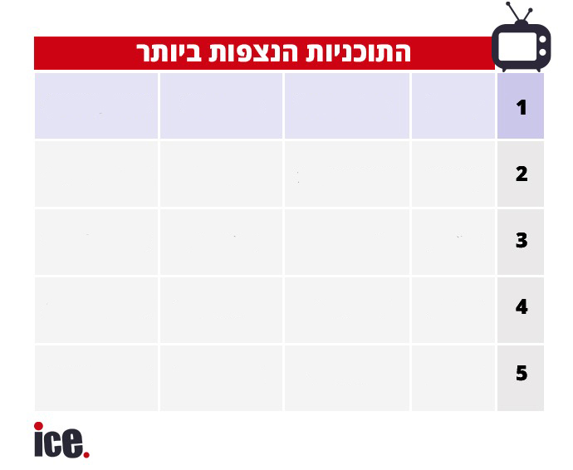
(17.7%) 470K
(16.3%) 425K
(16.2%) 484K
(15.7%) 403K
(15.3%) 401K
יום שני 4.9
יום שלישי 5.9
יום רביעי 5.9
יום חמישי 7.9
יום רביעי 5.9
המטבח המנצח
המטבח המנצח
חתונה ממבט ראשון
המטבח המנצח
חדשות 12
קשת 12
קשת 12
קשת 12
קשת 12
קשת 12

